Slide 1
GASPARD MONGE
GIRARD DESARGUES

Slide 2
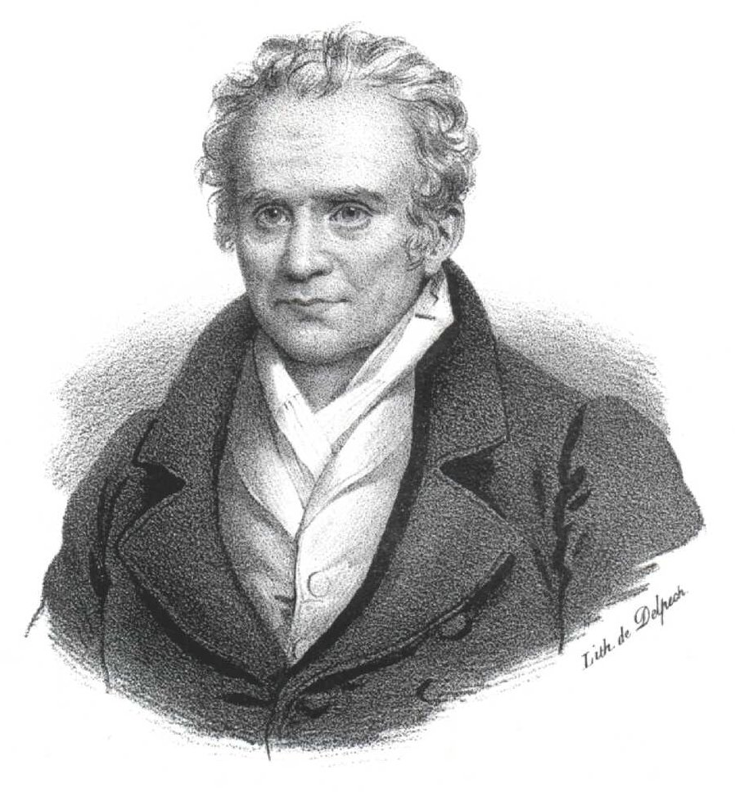
GASPARD MONGE
Va néixer l’any 1746 a França (Beaune) i va morir al 1818. Va ser un gran matemàtic francès inventor de la geometria descriptiva, nomenat Comte de Peluse per Napoleó.
Va estudiar en les escoles de Beaune i Lyon a part d’una escola militar. Als 16 anys ja era professor de física a Lyon i tres anys més tard va ser professor de matemàtiques. Va entrar a l’acadèmia Real de Ciències amb 34 anys i vuit anys més tard va publicar Traité de statistique.

Slide 3
Va recolzar decididament la Revolució Francesa junt amb els jacobins, on va conèixer a Robespierre entre altres revolucionaris destacats.
També va ser nomenat Ministre de Marina el 1792 per la Convenció, on se li va demanar que potenciés les màquines de canons i altres arsenals.
Va fundar l’École Polytechnique dos anys després, en la que va donar classes de geometria descriptiva i 10 anys més tard va entrar a l’Institut de França.
Va conèixer a Napoleó mentre buscava obres d’art i el va convidar a participar a l’expedició d’Egipte on va ser nomenat president de l’Institut d’Egipte al 1789 i on va fer un treball sobre els miratges.
Va tenir tres filles amb la seva dona Marie-Catherine Huart però finalment va morir a París el 1818.

Slide 4
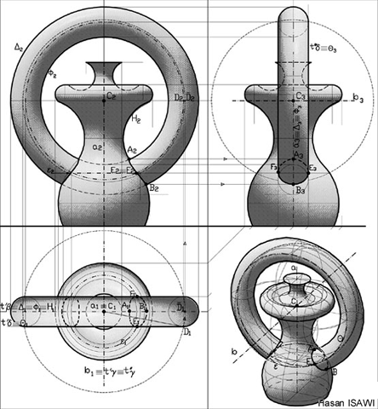
Geometria descriptiva
La geometria descriptiva són unes tècniques geomètriques que ens permeten representar l’espai tridimensional (tres dimensions) sobre una superfície bidimensional (dos dimensions).
L’origen d’aquesta fotografia procedeix de l’arquitecte Hassan Isawi on representa un gerro de tres dimensions en un full de dos dimensions (amb quatre imatges diferents).

Slide 5
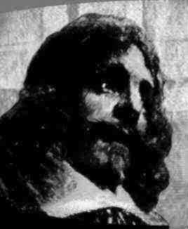
GIRARD DESARGUES
Va néixer l’any 1591 i va morir al 1661. Era el matemàtic i enginyer francès de l’època considerat el creador de la geometria projectiva.
Va néixer a Lyon en una família monàrquica i als 54 anys es va dedicar a l’arquitectura, havent estat abans enginyer militar de la Cort Francesa.
Va viure una de les millors èpoques de les matemàtiques a França i va pertànyer al grup de científics com Marin Marsenne, Blaise Pascal o René Descartes.

Slide 6
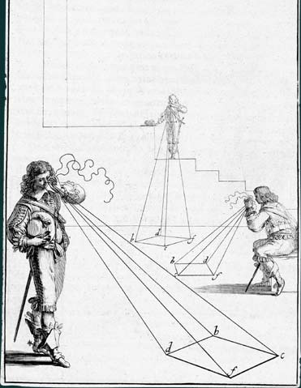
Geometria Projectiva
Estudia les propietats d’incidència de les figures geomètriques però abstraient-se totalment del concepte de mesures.
Aquesta imatge expressa el poder de la perspectiva com a mètode universal per configurar i construir el món i no representar-lo simplement. I cada persona posseeix en sí mateixa aquest poder.

Slide 7
Vida de Gaspard Monge
https://www.youtube.com/watch?v=kN_z82ayVPo

